Slide 1
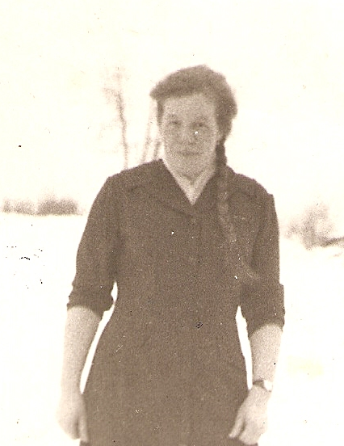
Смирнова Нина Михайловна
Родилась в деревне Праунино Первомайского района Ярославской области 19 мая 1934 году.
Училась в Шильпуховской школе с 1943 по 1947 год, далее продолжила обучение в Пречистенской школе до 1950 года.
Так как семья у Смирновых была большая . Отец с войны вернулся весь израненный, учится дальше не пришлось- нужна была помощь родителям.
Всю свою жизнь до 1983 года проработала дояркой в колхозе «Красные поля», потом свинаркой до 1994 года.

Slide 2
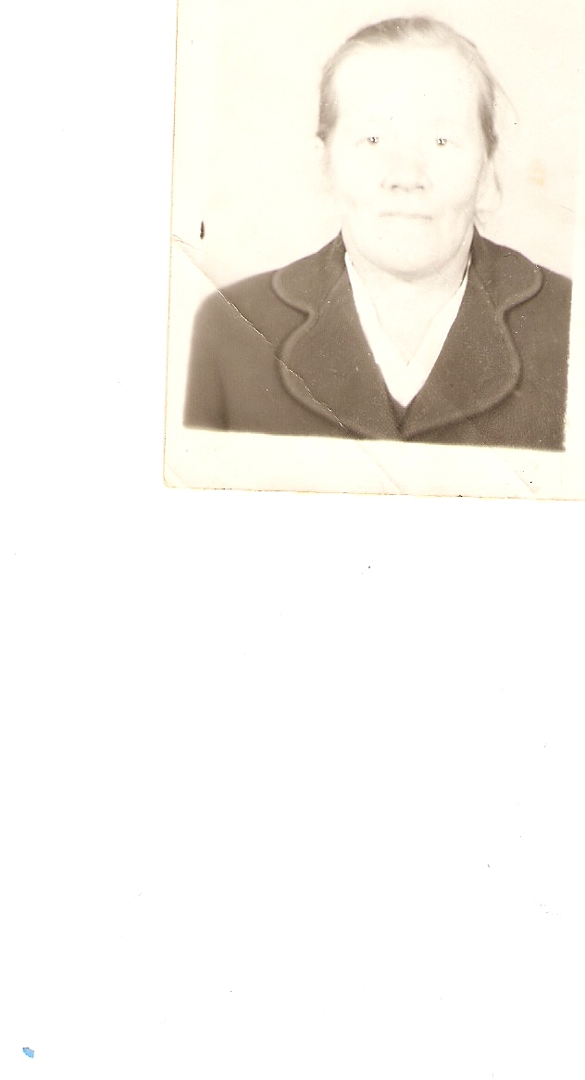
Воспоминания военных лет
Летали фашистские самолёты, бомбили станции в п. Пречистое и Скалино. Было очень страшно, Вася Рыбкин нас всех успокаивал, говорил , что до нашей деревни снаряды не долетят.
Всю войну мы - дети помогали взрослым , брались за любую работу для того чтобы приблизить победу.
О Победе узнали от каких-то людей, которые из Пречистого.
После войны тоже было очень тяжело жить- голод, одежды даже приличной не было, отец пришёл с войны весь израненый.

Slide 3
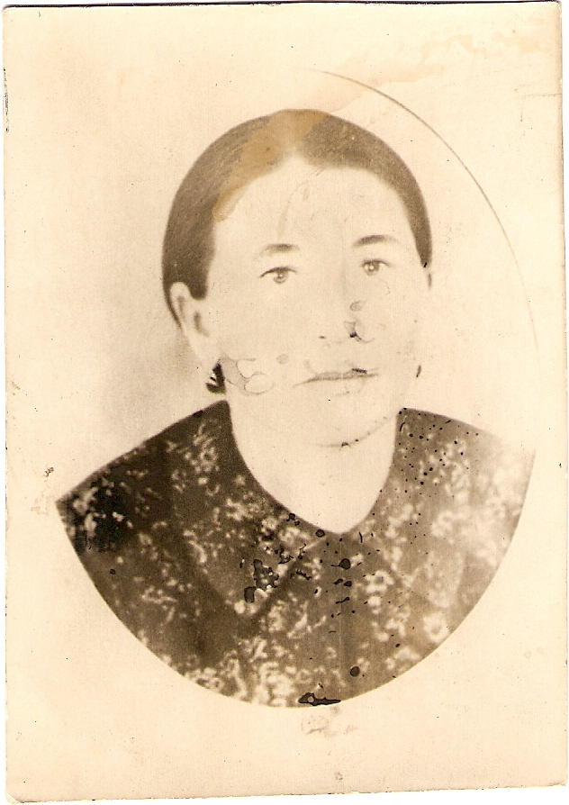
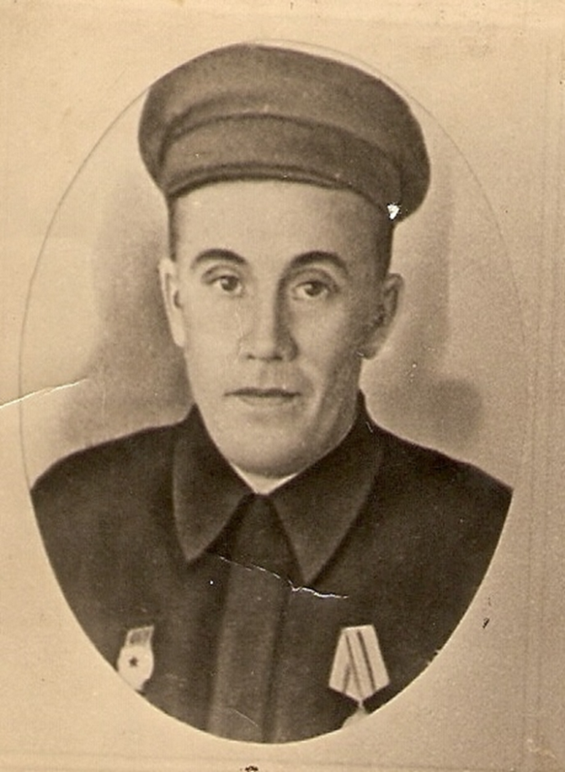
О родителях
Смирнова Мария Семёновна
Трудилась в колхозе «Красные поля»
Смирнов Михаил Сергеевич
Воевал , был ранен , вернулся и трудился в колхозе «Красные поля»

Slide 4
Награды Смирновой Н.М.:
Орден Ленина
Два знака « За почётный труд»

